Slide 1
Unidad 3
Transmisión de señales a través de cuadripolos lineales invariantes en el tiempo. Análisis en dominio de tiempo.
Convolución. Convolución discreta. Análisis en frecuencia. Función de transferencia, amplitud y fase. Ancho de banda equivalente. Distorsión de amplitud y fase. Condiciones necesarias para transmisión sin distorsión.
Retardos de fase y grupo. Efecto de alinealidades leves. Modelado de la distorsión no lineal. Análisis en tiempo y frecuencia. Puntos de intercepción de segundo y tercer orden. Ruido térmico. Modelo de resistencia ruidosa.
Caracterización del ruido térmico en sistemas lineales. Número de ruido y Temperatura equivalente de ruido.
Cascada de cuadripolos. Relación señal/ruido. Rango dinámico.

Slide 2
Modelo de resistencia Ruidosa
Pw
(Con adaptación de
impedancias...)

Slide 3
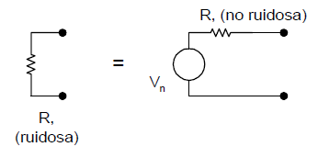
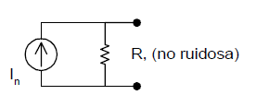
Modelo de resistencia Ruidosa
(Lathi, cap 6.2; Couch-Cuevas-Romero, cap 8.2, p.582)
Ruido Térmico:

Slide 4
Otras fuentes o tipos de ruido
similares al térmico:
De contacto
De granalla o “popcorn” o de disparo ("shot")

Slide 5
Modelo de resistencia Ruidosa
(Lathi, cap 6.2; Couch-Cuevas-Romero, cap 8.2, p.582)
Ruido Térmico:
(k=1.38E-23[J/°K]; Constante de Boltzman)

Slide 6
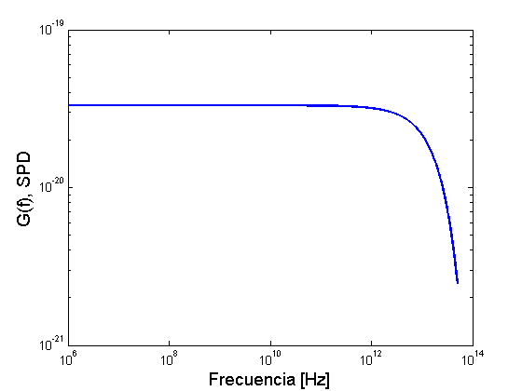
Modelo de resistencia Ruidosa
Densidad espectral de potencia (normalizada)

Slide 7
Modelo de resistencia Ruidosa
Δf

Slide 8
Modelo de resistencia Ruidosa
Pw
(Con adaptación de
impedancias...)
¡Pw=kTB!

Slide 9
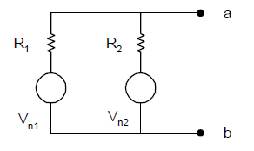
Modelo de resistencia Ruidosa

Slide 10
Modelo de resistencia Ruidosa

Slide 11
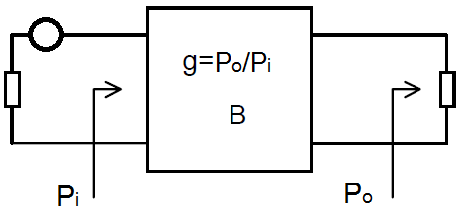
Caracterización del ruido térmico en sistemas lineales
Ni
No
(Impedancias
apareadas)
1. Factor de ruido:

Slide 12
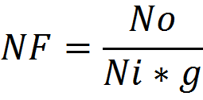
Caracterización del ruido térmico en sistemas lineales
Ni
No
1. Factor de ruido:
Figura de ruido:
F=10.log (NF)

Slide 13
Caracterización del ruido térmico en sistemas lineales
Ni
No
Ti
Teq
2. Temperaturas de ruido equivalentes:
Ni=Ti.k.B Temp de ruido de la señal
Neq=Teq.k.B Temp. equivalente del dispositivo
No=(Ti+Teq).g.k.B

Slide 14
Caracterización del ruido térmico en sistemas lineales
Ni
Ti+Teq
No
2. Temperaturas de ruido equivalentes:
No=(Ti+Teq).g.k.B

Slide 15
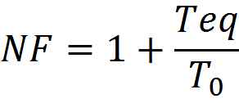
Caracterización del ruido térmico en sistemas lineales
Ni
Ti+Teq
No
Suponiendo Ti=290°K, Temperatura estándar: To (“T cero”),...

Slide 16
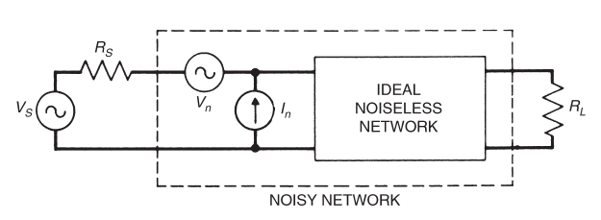
3. Modelo de fuentes de tensión y de corriente de ruido

Slide 17
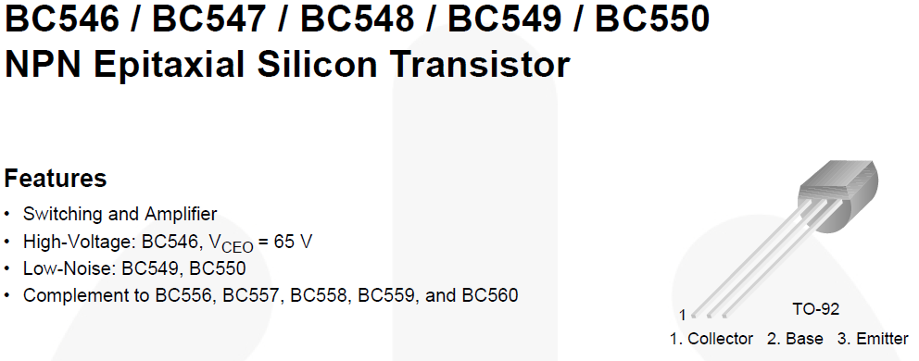

Slide 18
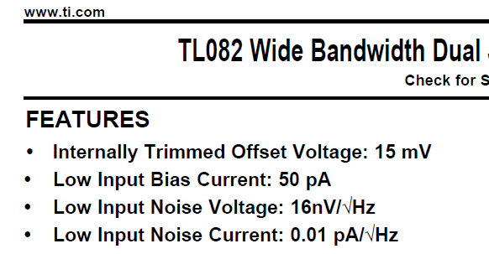
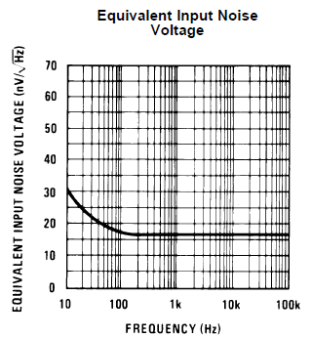

Slide 19
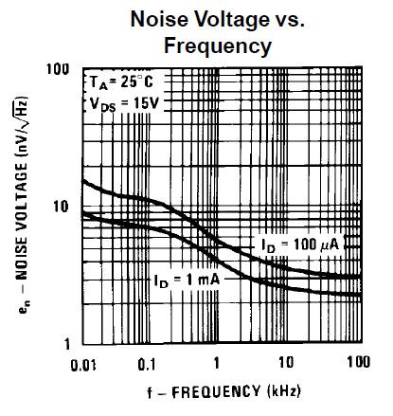
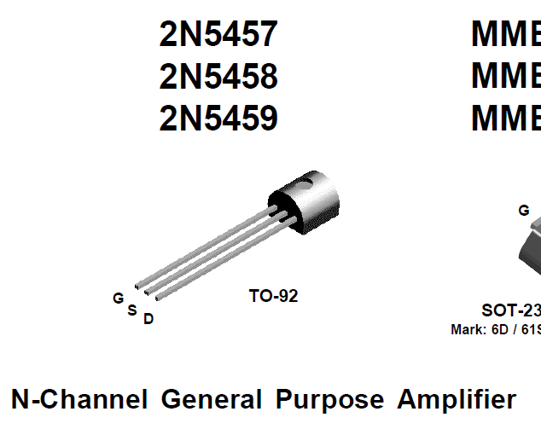

Slide 20
